Slide 1

Построение модели структуры информационной системы
Шипкова Мария M3303
Шеремет Сергей M3305
Ивницкий Алексей M3305

Slide 2
Описание системы
CRM-система - прикладное программное обеспечение для организаций, предназначенное для автоматизации стратегий взаимодействия с заказчиками (клиентами), в частности для повышения уровня продаж, оптимизации маркетинга и улучшения обслуживания клиентов путём сохранения информации о клиентах и истории взаимоотношений с ними, установления и улучшения бизнес-процессов и последующего анализа результатов

Slide 3
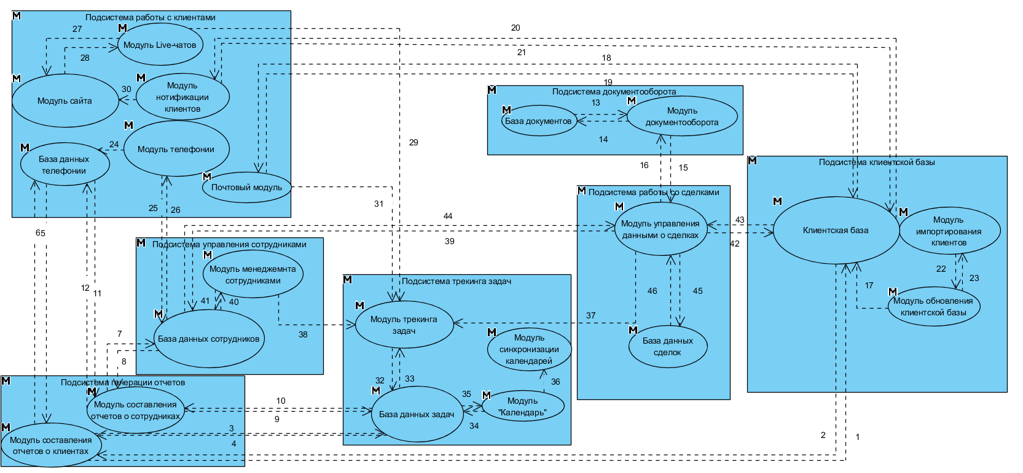
Модель структуры ИС

Slide 4
Описание элементов системы
Название элемента | Назначение | Тип информационного процесса | Принадлежность подсистеме
Модуль составления отчетов о клиентах | Формирование отчетов об активности клиентов | Обработка | Анализ и отчеты
Модуль составления отчетов о сотрудниках | Формирование отчетов о работае сотрудников | Обработка | Анализ и отчеты
База документов | Хранение документов | Хранение | Подсистема документооборота
Модуль документооборота | Управление документооборотом | Обработка | Подсистема документооборота
Клиентская база | Хранение данных о клиентах | Хранение | Подсистема клиентской базы
Модуль импортирования клиентов | Загрузка клиентской базы со сторонних ресурсов | Передача | Подсистема клиентской базы
Модуль обновление клинтской базы | Обновление информации о клиентах | Обработка | Подсистема клиентской базы

Slide 5
Описание элементов системы
Название элемента | Назначение | Тип информационного процесса | Принадлежность подсистеме
База данных телефонии | Хранение данных о звонках | Хранение | Подсистема работы с клиентами
Модуль Live-чатов | Система связывания между клиентами и сотрудниками | Передача | Подсистема работы с клиентами
Модуль нотификации клиентов | Оповещение клиентов по средствам push-уведомлений | Передача | Подсистема работы с клиентами
Модуль сайта | Веб-страница, которая создается внутри CRM, для информирования клиентов | Передача | Подсистема работы с клиентами
Модуль телефонии | Загрузка информации о звонках с различных источников | Обработка | Подсистема работы с клиентами
Почтовый модуль | Работа с письмами | Обработка | Подсистема работы с клиентами

Slide 6
Описание элементов системы
Название элемента | Назначение | Тип информационного процесса | Принадлежность подсистеме
База данных задач | Хранение информации о событиях | Хранение | Подсистема трекинга задач
Модуль синхронизации календарей | Синхронизация задач в Office365, Google Календарь | Передача | Подсистема трекинга задач
Модуль трекинга задач | Управление данными о задачах | Обработка | Подсистема трекинга задач
Модуль управления данными о сделках | Управление данными о сделках | Обработка | Подсистема работы со сделками
Модуль "Календарь" | Представление информации о событиях | Передача | Подсистема трекинга задач
База данных сотрудников | Хранение данных о сотрудниках | Хранение | Подсистема управления сотрудниками
Модуль менеджемнта сотрудниками | Отслеживание активности и управление сотрудниками | Обработка | Подсистема управления сотрудниками
База данных сделок | Хранение данных о сделках | Хранение | Подсистема работы со сделками

Slide 7
Описание связей системы
 | Добавление новых клиентов | Данные о клиентах
18 | Возвращение данных о клиентах | Результат запроса
19 | Обращение к базе клиентов | Обращение к модулю
20 | Возвращение данных о клиентах | Результат запроса
21 | Обращение к базе клиентов | Обращение к модулю
22 | Возвращение данных о клиентах | Информация о клиентах
23 | Запрос на импортирование клиентов | Обращение к модулю
24 | Добавление данных о звонках | Информация о звонках
25 | Обращение к базе сотрудников | Обращение к модулю
26 | Возвращение данных о сотрудниках | Результат запроса
27 | Отправка ответа клиенту | Текстовое сообщение
28 | Отправка вопросов клиента | Текстовое сообщение
29 | Добавление задачи "Новый диалог" | Данные о задаче

Slide 8
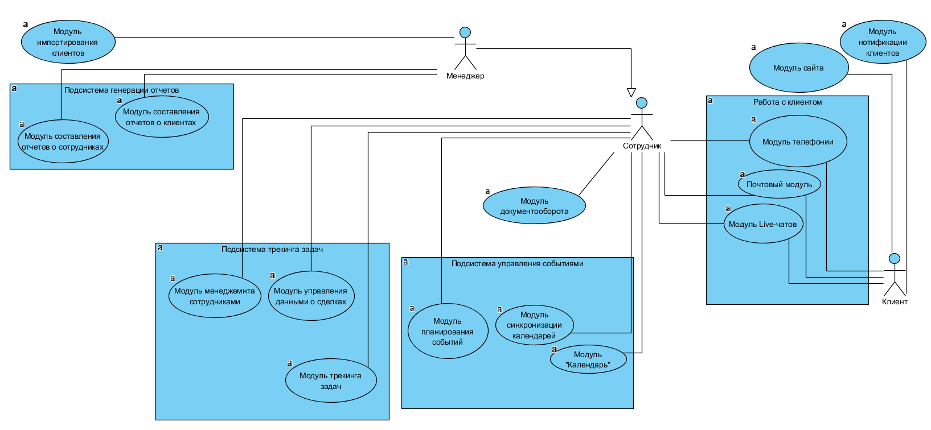
Модель структуры (use-case)

Slide 9
Особенности построения
CRM-система специализируется на автоматизации с взаимодействия между клиентами или заказчиками в построенной нами модели учитываются такие особенности системы как средства коммуникации с клиентами, хранения их данных, а также управление сотрудниками

Slide 10

Спасибо за внимание!

